Slide 1
라즈베리파이 기초과정 (3차시)
㈜헬로앱스
강사: 김영준 목원대학교 겸임교수

Slide 2
디지털 입력

Slide 3
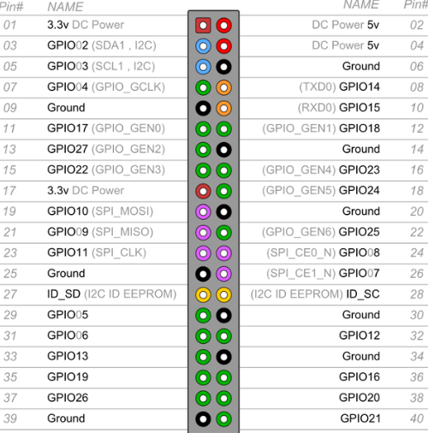
LED와 Push 버튼 연결
7번 핀에 Push 버튼 데이터 선 연결
11번에 LED 데이터선 연결
각 센서에 GND와 3.3V 연결

Slide 4
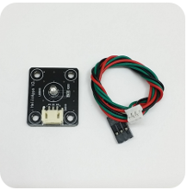
LED 연결하기
LED 연결하기
센서에서 초록색선은 11번 핀에
검정색선은 9번 핀에 연결
빨간색 선은 연결할 필요 없음

Slide 5
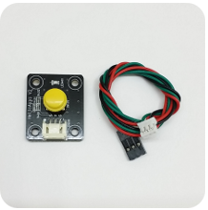
Push 버튼 연결하기
Push 버튼 연결하기
센서에서 초록색선은 7번 핀에
검정색선은 6번 핀에 연결
빨간색 선은 1번에 연결

Slide 6
디지털 핀 값을 읽어오는 패턴
import RPi.GPIO as GPIO
import time
GPIO.setmode(GPIO. BOARD)
GPIO.setup(7, GPIO.IN)
GPIO.IN으로 사용 목적을 설정해 줌

Slide 7
디지털 핀 값을 읽어오는 패턴
import RPi.GPIO as GPIO
import time
GPIO.setmode(GPIO. BOARD)
GPIO.setup(7, GPIO.IN)
a = GPIO.input(7)
GPIO.input 명령으로 값을 읽어옴

Slide 8
디지털 핀 값을 출력하는 예제
import RPi.GPIO as GPIO
import time
GPIO.setmode(GPIO. BOARD)
GPIO.setup(7, GPIO.IN)
try:
while True:
a = GPIO.input(7)
print (a)
time.sleep(0.1)
except KeyboardInterrupt:
pass
GPIO.cleanup()

Slide 9
디지털 버튼으로
LED 켜기

Slide 10
버튼으로 LED 켜기
import RPi.GPIO as GPIO
import time
GPIO.setmode(GPIO.BOARD)
GPIO.setup(7, GPIO.IN)
GPIO.setup(11, GPIO.OUT, initial=GPIO.LOW)
try:
while True:
a = GPIO.input(7)
if a == 0:
GPIO.output(11, GPIO.HIGH)
else:
GPIO.output(11, GPIO.LOW)
except KeyboardInterrupt:
pass
GPIO.cleanup()

Slide 11
풀업 / 풀다운 설정

Slide 12
버튼으로 LED 켜기 (참고 사항임)
import RPi.GPIO as GPIO
import time
GPIO.setmode(GPIO.BOARD)
GPIO.setup(7, GPIO.IN, pull_up_down=GPIO.PUD_UP)
GPIO.setup(11, GPIO.OUT, initial=GPIO.LOW)
try:
while True:
a = GPIO.input(7)
if a == 1:
GPIO.output(11, GPIO.HIGH)
else:
GPIO.output(11, GPIO.LOW)
except KeyboardInterrupt:
pass
GPIO.cleanup()
본 실습에서 사용되는 버튼은 저항의
위치가 고정되어 있어, 풀업/풀다운을
조정해도 결과가 달라지지 않음

Slide 13
실습 및 응용

Slide 14
실습
주제1) 학생의 인원수를 세는 카운터를 버튼으로 구현해 봅니다.
주제2) 토글 스위치를 구현하시오.
주제3) 버튼이 눌리면 10초간 LED가 켜진 후 꺼지도록 합니다.
주제4) 버튼이 눌릴 때 마다 LED가 켜져 있는 시간이 10초씩 연장되도록 합니다.

Slide 15
카운트 세기
import RPi.GPIO as GPIO
import time
GPIO.setmode(GPIO.BOARD)
GPIO.setup(7, GPIO.IN)
cnt = 0
pressed = 0
try:
while True:
a = GPIO.input(7)
if a == 1:
if pressed == 0:
cnt = cnt + 1
print (cnt)
pressed = 1
else:
pressed = 0
except KeyboardInterrupt:
pass
GPIO.cleanup()

Slide 16
토글스위치
import RPi.GPIO as GPIO
import time
GPIO.setmode(GPIO.BOARD)
GPIO.setup(7, GPIO.IN)
GPIO.setup(11, GPIO.OUT, initial=GPIO.LOW)
led_on = False
pressed = 0
try:
while True:
a = GPIO.input(7)
if a == 1:
if pressed == 0:
led_on = ~led_on
print (led_on)
pressed = 1
else:
pressed = 0
if led_on:
GPIO.output(11, GPIO.HIGH)
else:
GPIO.output(11, GPIO.LOW)
time.sleep(0.1)
except KeyboardInterrupt:
pass
GPIO.cleanup()

Slide 17
PWM 명령어

Slide 18
PWM
이론상 100MHz 주파수 생성 가능하나 실제는 그 값보다 작음
Hardware PWM 과 Software PWM으로 구현
라즈베리파이 3에는 실제로 1개의 물리적 PWM 핀만 존재
Pin12 GPIO18
하지만 다른 핀에 대해서는 Software PWM 방식으로 작동

Slide 19
PWM 명령어의 구성
import RPi.GPIO as GPIO
import time
GPIO.setmode(GPIO.BOARD)
GPIO.setup(11, GPIO.OUT, initial=GPIO.LOW)
p = GPIO.PWM(11, 100)
GPIO.PWM(핀번호, 진동수)

Slide 20
PWM 명령어의 구성
import RPi.GPIO as GPIO
import time
GPIO.setmode(GPIO.BOARD)
GPIO.setup(11, GPIO.OUT, initial=GPIO.LOW)
p = GPIO.PWM(11, 100)
p.start(50)
…
p.stop()
GPIO.cleanup()
start(듀티비를 실수로 표시, 0% ~ 100%)
위의 예는 듀티비가 50%

Slide 21
단계적으로 밝기를 조절하는 예제
import RPi.GPIO as GPIO
import time
GPIO.setmode(GPIO.BOARD)
GPIO.setup(11, GPIO.OUT, initial=GPIO.LOW)
p = GPIO.PWM(11, 100)
p.start(0)
time.sleep(1)
p.ChangeDutyCycle(30)
time.sleep(1)
p.ChangeDutyCycle(60)
time.sleep(1)
p.ChangeDutyCycle(100)
time.sleep(3)
p.stop()
GPIO.cleanup()
ChangeDutyCycle(듀티비)

Slide 22
진동수를 변경하려면?
p.ChangeFrequency(진동수)

Slide 23
실습 및 응용

Slide 24
실습
주제1) for 반복문으로 LED가 점진적으로 밝아지다가 어두워 지도록 합니다.
주제2) 버튼으로 LED의 밝기를 조절하는 기능을 구현합니다.

Slide 25
단계적으로 밝기를 조절하는 예제
import RPi.GPIO as GPIO
import time
GPIO.setmode(GPIO.BOARD)
GPIO.setup(11, GPIO.OUT, initial=GPIO.LOW)
p = GPIO.PWM(11, 500)
p.start(0)
for i in range(100):
p.ChangeDutyCycle(i)
time.sleep(0.1)
p.stop()
GPIO.cleanup()
ChangeDutyCycle(듀티비)

Slide 26
무한 반복 LED 밝기 조절
import RPi.GPIO as GPIO
import time
GPIO.setmode(GPIO.BOARD)
GPIO.setup(11, GPIO.OUT, initial=GPIO.LOW)
p = GPIO.PWM(11, 500)
p.start(0)
try:
while True:
for i in range(0, 100, 5):
p.ChangeDutyCycle(i)
time.sleep(0.1)
except KeyboardInterrupt:
pass
p.stop()
GPIO.cleanup()

Slide 27
무한 반복 LED 밝기 조절
import RPi.GPIO as GPIO
import time
GPIO.setmode(GPIO.BOARD)
GPIO.setup(11, GPIO.OUT, initial=GPIO.LOW)
p = GPIO.PWM(11, 500)
p.start(0)
try:
while True:
for i in range(0, 100, 5):
p.ChangeDutyCycle(i)
time.sleep(0.1)
for i in range(100, 0, -5):
p.ChangeDutyCycle(i)
time.sleep(0.1)
except KeyboardInterrupt:
pass
p.stop()
GPIO.cleanup()

Slide 28
스피커 제어

Slide 29
진동수로 멜로디 생성
import RPi.GPIO as GPIO
import time
p = GPIO.PWM(12, 1000)
p.start(50)
…
p.stop()
GPIO.cleanup()
1000 Hz를 듀티비 50%로 실행

Slide 30
진동수로 멜로디 생성
p.ChangeFrequency(진동수) 명령을 이용하여
듀티비를 50%으로 유지하고 진동수 변경

Slide 31
진동수로 멜로디 생성
import RPi.GPIO as GPIO
import time
p = GPIO.PWM(11, 300)
p.start(50)
time.sleep(1)
p.ChangeFrequency(500)
p.ChangeDutyCycle(50)
time.sleep(1)
p.ChangeFrequency(1000)
p.ChangeDutyCycle(50)
time.sleep(1)
p.stop()
GPIO.cleanup()

Slide 32
진동수로 멜로디 생성
import RPi.GPIO as GPIO
import time
GPIO.setmode(GPIO.BOARD)
GPIO.setup(11, GPIO.OUT, initial=GPIO.LOW)
p = GPIO.PWM(11, 500)
p.start(50)
try:
while True:
for i in range(100, 1000, 5):
p.ChangeFrequency(i)
time.sleep(0.1)
for i in range(1000, 100, -5):
p.ChangeFrequency(i)
time.sleep(0.1)
except KeyboardInterrupt:
pass
p.stop()
GPIO.cleanup()

Slide 33
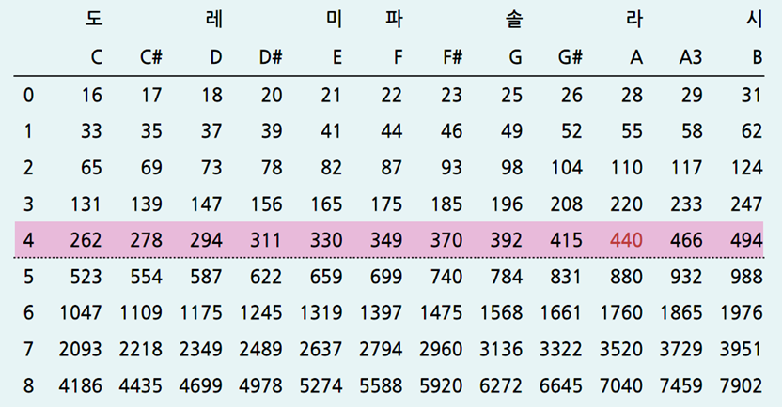
음계표

Slide 34
UART 통신

Slide 35
라즈베리파이 UART 핀

Slide 36
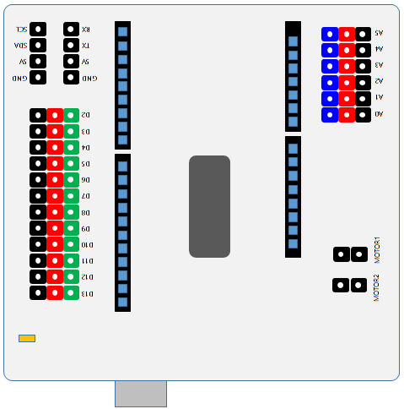
라즈베리파이와 아두이노 쉴드 연결
라즈베리 8번 (Tx) -> 아두이노 10번 (Rx)
라즈베리 10번 (Rx) -> 아두이노 11번 (Tx)
라즈베리 5V -> 아두이노 5V
라즈베리 GND -> 아두이노 GND

Slide 37
UART 통신을 사용하기 위한 준비
아래의 명령을 실행하여 PySerial 패키지 설치
sudo apt-get install python-serial

Slide 38
아두이노에서 조도센서의 값을 전달하기
#include <SoftwareSerial.h>
//10 Rx, 11 Tx
SoftwareSerial mySerial(10, 11);
void setup()
{
//Conneced to PC
Serial.begin(115200);
//Connected to RaspBerry
mySerial.begin(9600);
}
void loop()
{
int a = analogRead(0);
mySerial.print(a);
delay(100);
}

Slide 39
시리얼 통신값 표기하기
import serial
con = serial.Serial(‘dev/ttyAMA0’, 9600)
while True:
print (con.readline())

Slide 40
시리얼 명령어
import serial
con = serial.Serial(‘dev/ttyAMA0’, 9600)
#읽을 데이터가 없으면 0, 있으면 길이 값을 리턴
길이 = con.isWaiting()
#read 명령어를 이용하여 필요한 길이의 값을 읽어옴
a = con.read(길이)
#write명령으로 값을 전송
con.write(1)

Slide 41
실습 및 응용

Slide 42
UART 실습
아두이노 보드의 조도 센서값이 작으면 LED를 켜는 기능을 구현하시오

Slide 43
UART 실습
import RPi.GPIO as GPIO
import time
import serial
GPIO.setmode(GPIO.BOARD)
GPIO.setup(11, GPIO.OUT, initial=GPIO.LOW)
con = serial.Serial(‘dev/ttyAMA0’, 9600)
try:
while True:
a = con.isWaiting()
if a > 0:
d = con.read(a)
print(d)
time.sleep(0.1)
except KeyboardInterrupt:
pass
p.stop()
GPIO.cleanup()

Slide 44
UART 실습
import RPi.GPIO as GPIO
import time
import serial
GPIO.setmode(GPIO.BOARD)
GPIO.setup(11, GPIO.OUT, initial=GPIO.LOW)
con = serial.Serial(‘dev/ttyAMA0’, 9600)
try:
while True:
a = con.isWaiting()
if a > 0:
d = con.read(a)
print(d)
if int(d) < 500:
GPIO.output(11, GPIO.HIGH)
else:
GPIO.output(11, GPIO.LOW)
time.sleep(0.1)
except KeyboardInterrupt:
pass
p.stop()
GPIO.cleanup()

